Slide 1
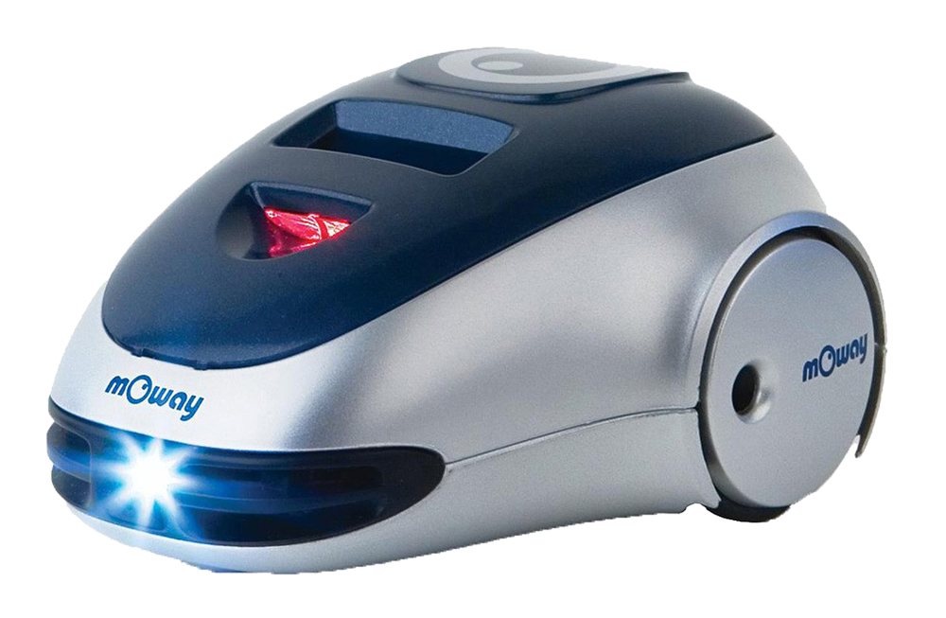
Modèles algorithmiques
Présentation du robot Moway

Slide 2
Objectifs du moway
Plateforme robotique éducative
Développement de projets
Thématiques actuelles
Exemples :
  La voiture autonome
  Le robot domestique

Slide 3

La voiture autonome
La voiture autonome : comment ça marche ? - L'Esprit Sorcier
https://youtu.be/3OyargPN2lI

Slide 4
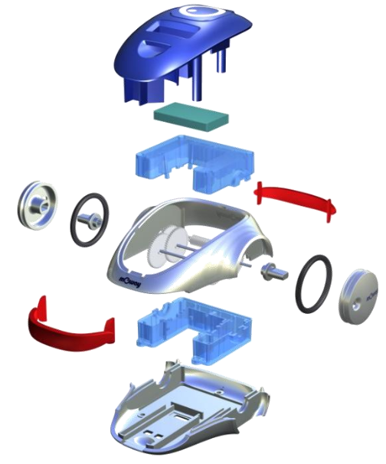
Caractéristiques de Moway
Petit robot autonome programmable
Structure mécanique en plastique
5 sous-ensembles électronique

Slide 5
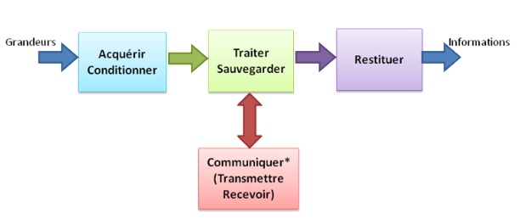
La chaîne d’information

Slide 6
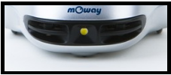
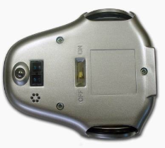

La chaîne d’information : Acquérir/Conditionner
11 capteurs répartis sur le robot

Slide 7
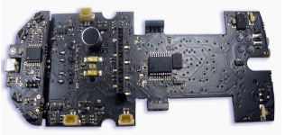
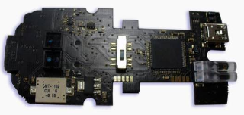
La chaîne d’information : Traiter/Sauvegarder
Carte électronique double face
  Microcontrôleur

Slide 8

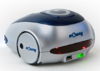
La chaîne d’information :
Restituer
Actionneurs (motorisation)
5 indicateurs

Slide 9
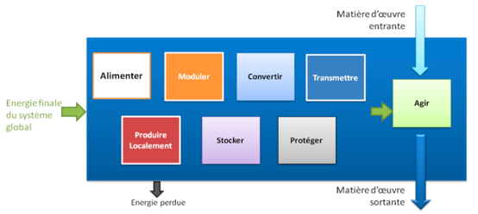
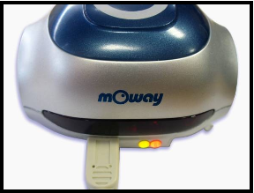
La chaîne d’énergie :
Alimenter et Stocker
Batterie Lithium-Polymère
Recharge par USB

Slide 10
La chaîne d’énergie :
Moduler, Convertir et Transmettre
2 blocs moteurs
  Électronique de contrôle
  Conversion mécanique

Slide 11
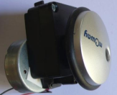
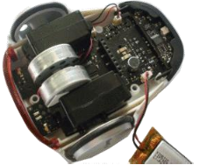
La chaîne d’énergie :
Moduler, Convertir et Transmettre
Bloc moteur
Robot assemblé

Slide 12
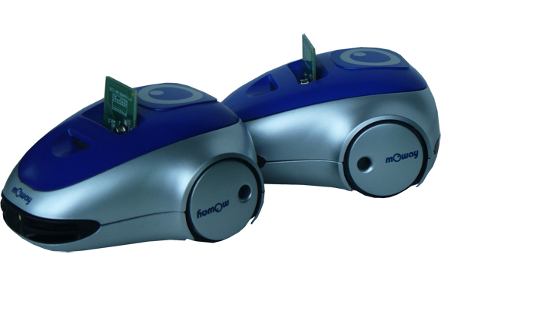
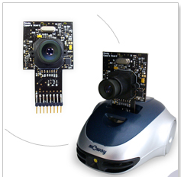
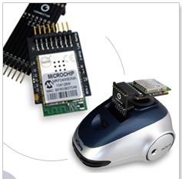
Connecteur d’extension
Module d’extension :
  Module RF
  Caméra
  WIFI
  Kit de développement

